Slide 1
第五章 自底向上语法分析----LR分析
5.1 LR分析概述
5.2 LR(0)分析
5.3 SLR(1)分析
5.4 LR(1)分析
本章小结

Slide 2
第五章 自底向上语法分析----LR分析
5.1 LR分析概述
5.1.1 自底向上分析技术
5.1.2 LR分析的逻辑结构
5.1.3 LR分析过程

Slide 3
第五章 自底向上语法分析----LR分析
5.1 LR分析概述
5.1.1 自底向上分析技术
基本思想是: 从输入符号串出发，在每一分析步对相应句型中的某个简单短语进行归约。如果最终能归约到识别符号，则该输入符号串是相应文法的句子，否则就不是。
当句型分析过程中每个分析步都对最左的简单短语进行直接归约时，自底向上分析技术的两个基本问题可以更确切地叙述为：如何找出句柄及把此句柄直接归约为哪个非终结符号。

Slide 4
第五章 自底向上语法分析----LR分析
自底向上分析技术的思路:
1) 找出句柄u;
2) 找出规则U∷=u；
3) 把u直接归约成U。
分析技术不同,寻找句柄的方法也不同。

Slide 5
第五章 自底向上语法分析----LR分析
5.1 LR分析概述
5.1.2 LR分析的逻辑结构
LR(K)分析器包括：总控程序和分析表
总控程序：根据不同的分析表决定下一步的处理动作。对不同的文法，总控程序都一样，只是分析表不同。
分析表：是LR(K)分析技术的核心，是根据具体文法按某种规则构造出来的。

Slide 6
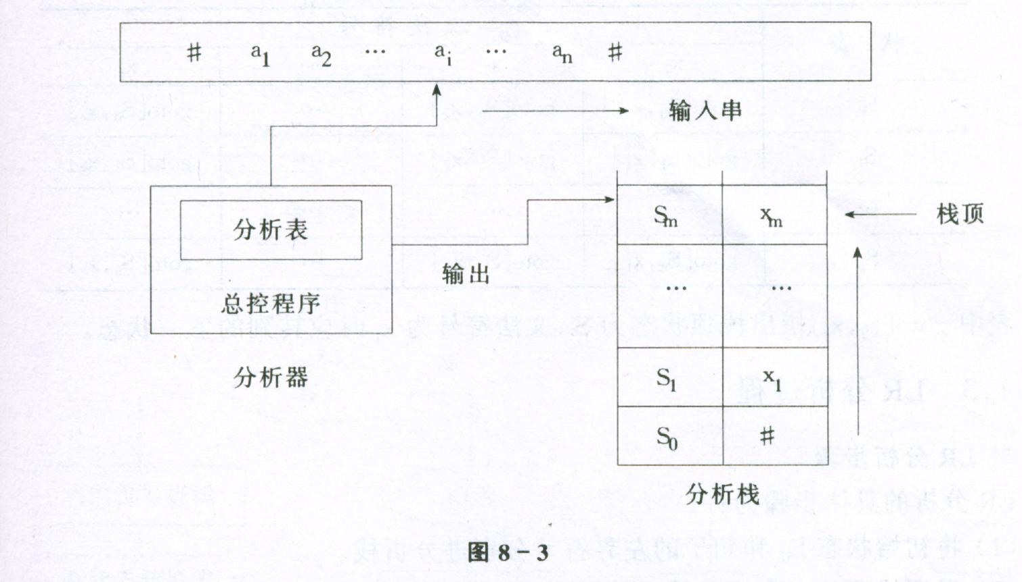
图8-3
LR(K)分析方法的逻辑结构

Slide 7
第五章 自底向上语法分析----LR分析
5.1 LR分析概述
5.1.2 LR分析的逻辑结构
分析表的组成
(1)分析动作表：ACTION[S,y]指明当状态S与向前看符号串y相匹配时所应采取的动作。包括：移进、归约、接受、出错 。
(2)状态转换表 ：GOTO[S,U]指明当状态S与非终结符号U相匹配时所转换到的下一状态。

Slide 8
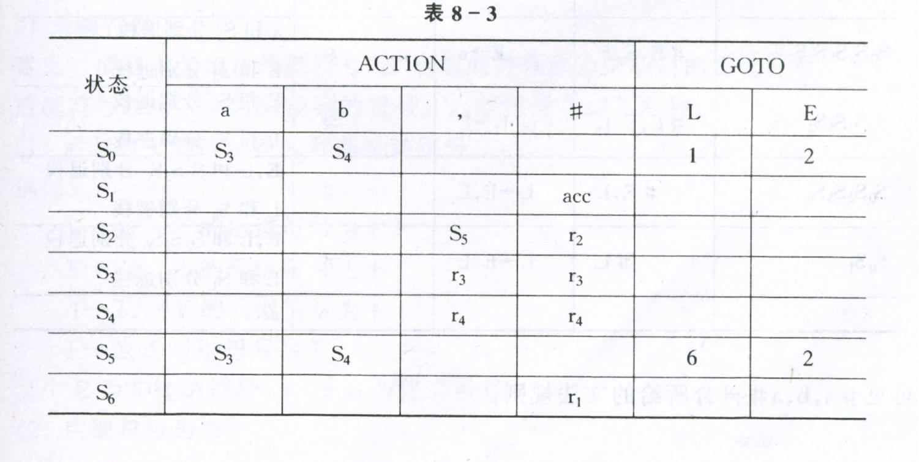
LR(K)分析表

Slide 9
第五章 自底向上语法分析----LR分析
5.1.3 LR分析过程
分析步骤:
(1)将初始状态S₀与#压进分析栈.
(2)根据栈顶状态和当前输入符号查动作表进行以下工作:
a.移进(S_{i})：当前输入符号进符号栈,新的状态进状态栈,继续扫描.
b.归约(r_{j})：按某规则归约,若规则的右部长度n,则符号栈顶和状态栈顶n个元素同时退栈. 把归约后的左部符号进符号栈,查状态转换表,新的状态进状态栈.
c.接受(acc): 分析成功,结束.
d.出错(空白): 报告出错信息.
(3)重复(2),直到接受或出错为止.

Slide 10
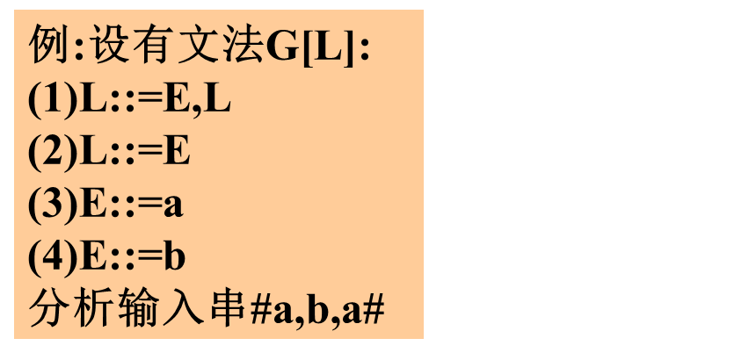
第五章 自底向上语法分析----LR分析
5.1.3 LR分析过程
分析步骤:
(1)将初始状态S₀与#压进分析栈.
(2)根据栈顶状态和当前输入符号查动作表进行以下工作:
a.移进(S_{i})：当前输入符号进符号栈,新的状态进状态栈,继续扫描.
b.归约(r_{j})：按某规则归约,若规则的右部长度n,则符号栈顶和状态栈顶n个元素同时退栈. 把归约后的左部符号进符号栈,查状态转换表,新的状态进状态栈.
c.接受(acc): 分析成功,结束.
d.出错(空白): 报告出错信息.
(3)重复(2),直到接受或出错为止.

Slide 11
第五章 自底向上语法分析----LR分析
5.2 LR(0)分析
5.2.1 活前缀与可归前缀
5.2.2 LR(0)项、项集、项集的闭包
5.2.3 项集规范族和特征有穷状态机
5.2.4 LR(0)分析表的构造
5.2.5 LR(0)分析器的工作过程

Slide 12
第五章 自底向上语法分析----LR分析
5.2.1 活前缀与可归前缀
1、定义
对于文法G[S],若S=>αAω =>αβω, 的一个规范推导，ω∈Vt*,γ是αβ的前缀，则称γ为G的一个活前缀。
若γ是含句柄的活前缀，并且每个句柄是γ的后缀，则γ为可归规范前缀，或可归前缀。
例: (0)S’::=S (4)B::=C
(1)S::=CbBA (5)B::=Db
(2)A::=Aab (6)C::=a
(3)A::=ab (7)D::=a
考察句型CbDbab
*
r
r

Slide 13
第五章 自底向上语法分析----LR分析
5.2.1 活前缀与可归前缀
1、定义
2、可归前缀的求法
如某文法有可归前缀xAy ,A∈Vn,
若有规则：A::=u,则xu也是文法的可归前缀。
例:设有文法G[S]: (1) S::=aAc
(2) A::=Abb
(3) A::=b
求该文法的所有的可归前缀。
r

Slide 14
第五章 自底向上语法分析----LR分析
5.2.2 LR(0)项、项集、项集的闭包
(1) LR(0)项
定义 如果Ｕ∷=uv是文法G的一个规则，其中u或v可为空串，则U→u.v称为G的一个LR(0)项，简称项。
接受项：如果一个项呈Z→u.形，Z是识别符号。
归约项：圆点在产生式右部最后的项称归约项 。
移入项 ：圆点之后是终结符号的项。
待约项：圆点之后是非终结符号的项 。

Slide 15
第五章 自底向上语法分析----LR分析
5.2.2 LR(0)项、项集、项集的闭包
(1) LR(0)项
(2) 初始项
定义 文法G［Z］的LR(0)项Z→.u称为G的初始LR(0)项，简称初始项。

Slide 16
第五章 自底向上语法分析----LR分析
5.2.2 LR(0)项、项集、项集的闭包
(1) LR(0)项
(2) 初始项
定义 文法G［Z］的LR(0)项Z→.u称为G的初始LR(0)项，简称初始项。
(3) 后继项
定义 设Ｕ→u.Av是文法G的一个LR(0)项，其中A∈V_{N}∪V_{T}，则LR(0)项Ｕ→uA.v称为它的后继项。

Slide 17
第五章 自底向上语法分析----LR分析
5.2.2 LR(0)项、项集、项集的闭包
(4) 项集
定义 由LR(0)项组成的集合称LR(0)项集，简称项集。
后继项集: 如果识别程序所处状态所对应的项集中有一个项，其中圆点后面是符号X，则识别程序在该符号X下将进入所处状态的X_后继状态。相应的项集称X_后继项集。
每个项集Si的后继项集S通常是基本项集的闭包集合，基本项集可直接由项集Si生成，
即｛Ｕ→uA.v|Ｕ→u.Av∈Si｝

Slide 18
第五章 自底向上语法分析----LR分析
5.2.2 LR(0)项、项集、项集的闭包
(5)项集的闭包
定义 设Sj是文法G的一个项集，项集Sj的闭包CLOSURE(Sj)是按下列步骤构造而得的项集。
步骤1 Sj中每个项在CLOSURE(Sj)中；
步骤2 如果Ｕ→u.Vv∈CLOSURE(Sj)，且V∷=w是一个规则，则把V→.w添入CLOSURE(Sj)中；
步骤3 重复步骤2，直到CLOSURE(Sj)不再扩大。这时所得的便是项集Sj的闭包CLOSURE(Sj)。

Slide 19
第五章 自底向上语法分析----LR分析
5.2.3 项集规范族和特征有穷状态机
一个文法G［Z］的LR(0)项集规范族的构造步骤：
步骤1 初始项集S₀=CLOSURE(｛Z′→.Z｝)是G
的LR(0)项集，这里Z′是包含有规则
Z′∷=Z的增广文法之识别符号；
步骤2 如果Si是G的项集，则Si的一切后继项集
均是G的项集；
步骤3 重复步骤2，直到再无新的项集可以添入。

Slide 20
第五章 自底向上语法分析----LR分析
例：设有文法G[S]：(1)S::=A (4)A::=c (2)S::=B (5)B::=aBb (3)A::=aAb (6)B::=d
5.2.3 项集规范族和特征有穷状态机
一个文法G［Z］的LR(0)项集规范族的构造步骤：
步骤1 初始项集S₀=CLOSURE(｛Z′→.Z｝)是G的LR(0)项集，这里Z′是包含有规则Z′∷=Z的增广文法之识别符号；
步骤2 如果Si是G的项集，则Si的一切后继项集均是G的项集；
步骤3 重复步骤2，直到再无新的项集可以添入。
特别说明:
某一项集中,不同的项,其后继符号相同时,后继项集相同。
不同的项集中,若干个与前面对应相同的项,其后继项集与前面的相同。

Slide 21
第五章 自底向上语法分析----LR分析
例：增广文法G[S’]：
(0)S’=S
(1)S::=A (4)A::=c (2)S::=B (5)B::=aBb (3)A::=aAb (6)B::=d
5.2.3 项集规范族和特征有穷状态机
一个文法G［Z］的LR(0)项集规范族的构造步骤：
步骤1 初始项集S0=CLOSURE(｛Z′→.Z｝)是G的LR(0)项集，这里Z′是包含有规则Z′∷=Z的增广文法之识别符号；
步骤2 如果Si是G的项集，则Si的一切后继项集均是G的项集；
步骤3 重复步骤2，直到再无新的项集可以添入。
特别说明:
某一项集中,不 同的项,其后继符号相同时,后继项集相同。
不同的项集中,若干个与前面对应相同的项,其后继项集与前面的相同。

Slide 22
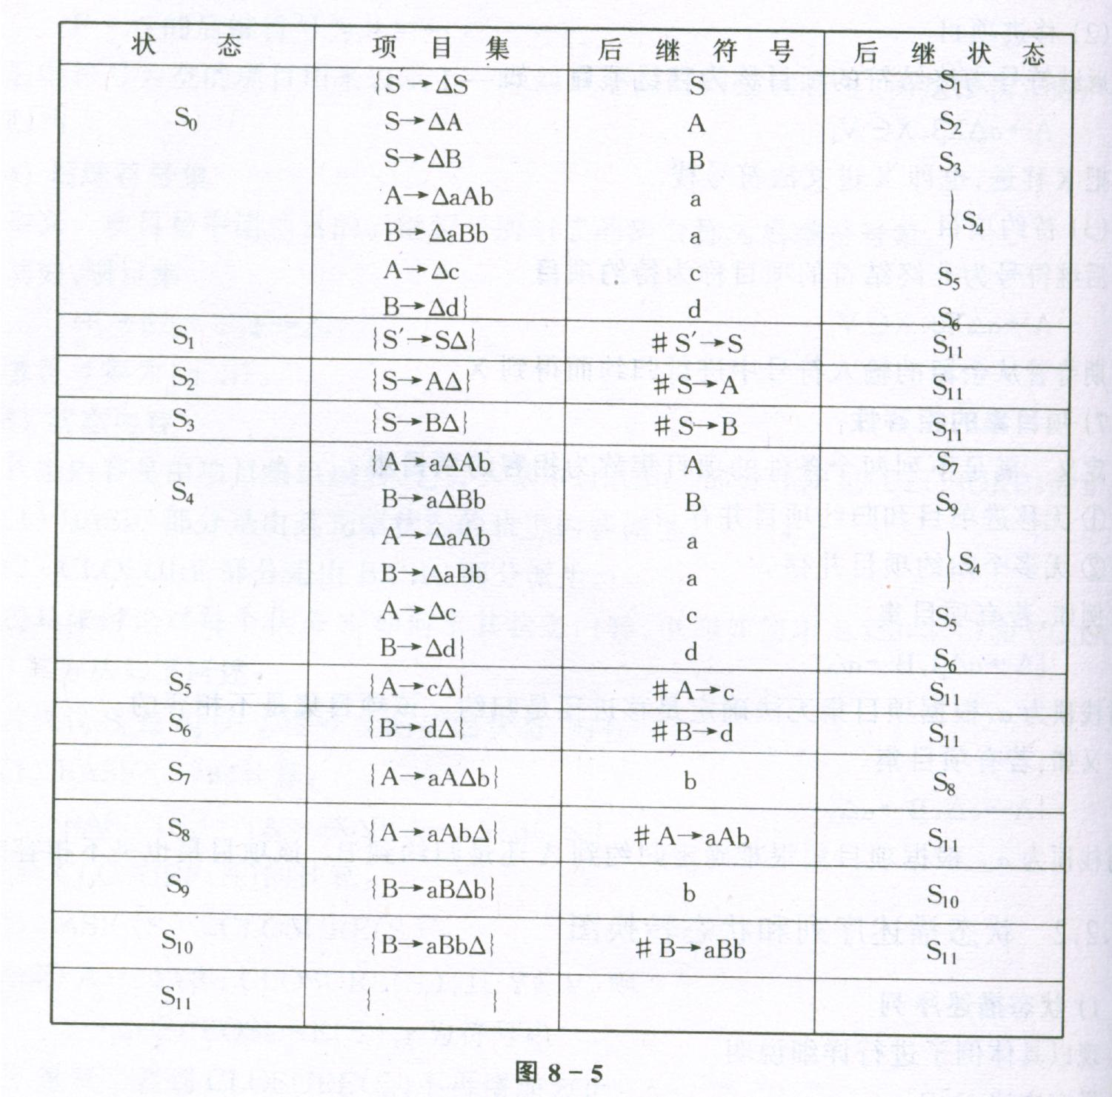
图8-5

Slide 23
第五章 自底向上语法分析----LR分析
5.2.3 项集规范族和特征有穷状态机
文法的LR(0)项集规范族可以被抽象成一个有穷状态机(FSM)，其步骤如下:
步骤1 把各个项集定义为该FSM的内部状态，并用项集的编号来命名各个状态，因此，每一个项集在FSM中有一个对应状态；
步骤2 让该FSM状态之间的转换对应于后继关系。
步骤3 与初始项集对应的状态作为该FSM的初始状态，与#归约_后继项集对应的状态作为该FSM的终止状态。
这种有穷状态机FSM称为文法的特征有穷状态机 (CFSM)。

Slide 24
第五章 自底向上语法分析----LR分析
5.2.3 项集规范族和特征有穷状态机
归约项目的相应状态为归约状态 ；移进项目的相应状态为移进状态； 接受项目的相应状态为接受状态。
定义 一个上下文无关文法G是LR(0)文法，当且仅当该文法G的项集规范族不存在移进-归约冲突或归约-归约冲突。

Slide 25
第五章 自底向上语法分析----LR分析
5.2.4 LR(0)分析表的构造
(i)如果移入项Ｕ→u.av∈Si,且GO(Si,a)=Sj，其中a∈Vt，则置ACTION[Si,a]=‘把状态j及符号a移入(下推)进栈’，简记作‘Sj’。
(ii)如果归约项Ｕ→u.∈Si，且Ｕ∷=u是增广文法G′的第j个规则，则对任何输入符号a,a∈Vt，置ACTION[Si,a]=‘按第j个规则Ｕ∷=u进行直接归约’，简记作‘rj’。
(iii)如果项Z′→Z.∈Si，置ACTION[Si,#]为‘接受’，简记作‘acc’。
(iv)如果GO(Si,Ｕ)=Sj,Ｕ∈Vn，则置GOTO[Si,U]=j。
(v)凡不能由上述4个规则确定的分析表元素全置为报错标志(空白)。

Slide 26
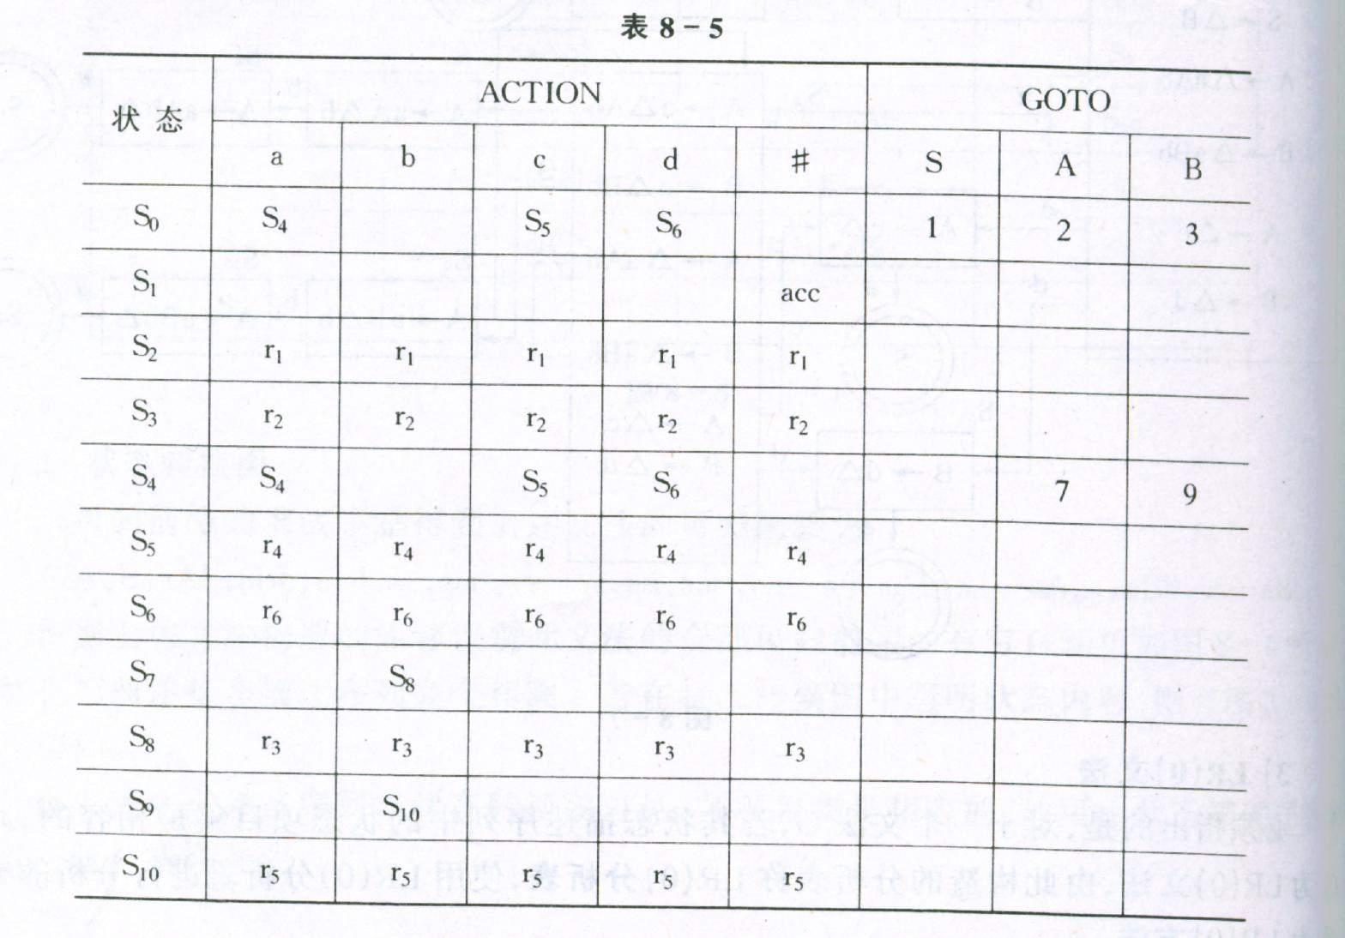
表8-5
例：增广文法G[S’]：
(0)S’=S
(1)S::=A (4)A::=c (2)S::=B (5)B::=aBb (3)A::=aAb (6)B::=d

Slide 27
第五章 自底向上语法分析----LR分析
5.2.5 LR(0)分析器的工作过程
例：设有文法G[S]: (1)S::=A (4)A::=c
(0) S’::=S (2)S::=B (5)B::=aBb
(3)A::=aAb (6)B::=d
构造项集规范族和 LR(0)分析表，并对输入串
#aacbb#进行分析。

Slide 28
第五章 自底向上语法分析----LR分析
5.3 SLR(1)分析
5.3.1 问题的提出
5.3.2 简单向前看1集合
5.3 .3 SLR(1)分析表的构造
5.3 .4 SLR(1) 文法
5.3.5 应用举例

Slide 29
5.3 SLR(1)分析技术
5.3.1 问题的提出
例：设有文法G[S]：(0)S::=E
(1)E::=E+T (4)T::=F
(2)E::=T (5)F::=(E)
(3)T::=T*F (6)F::=i

Slide 30
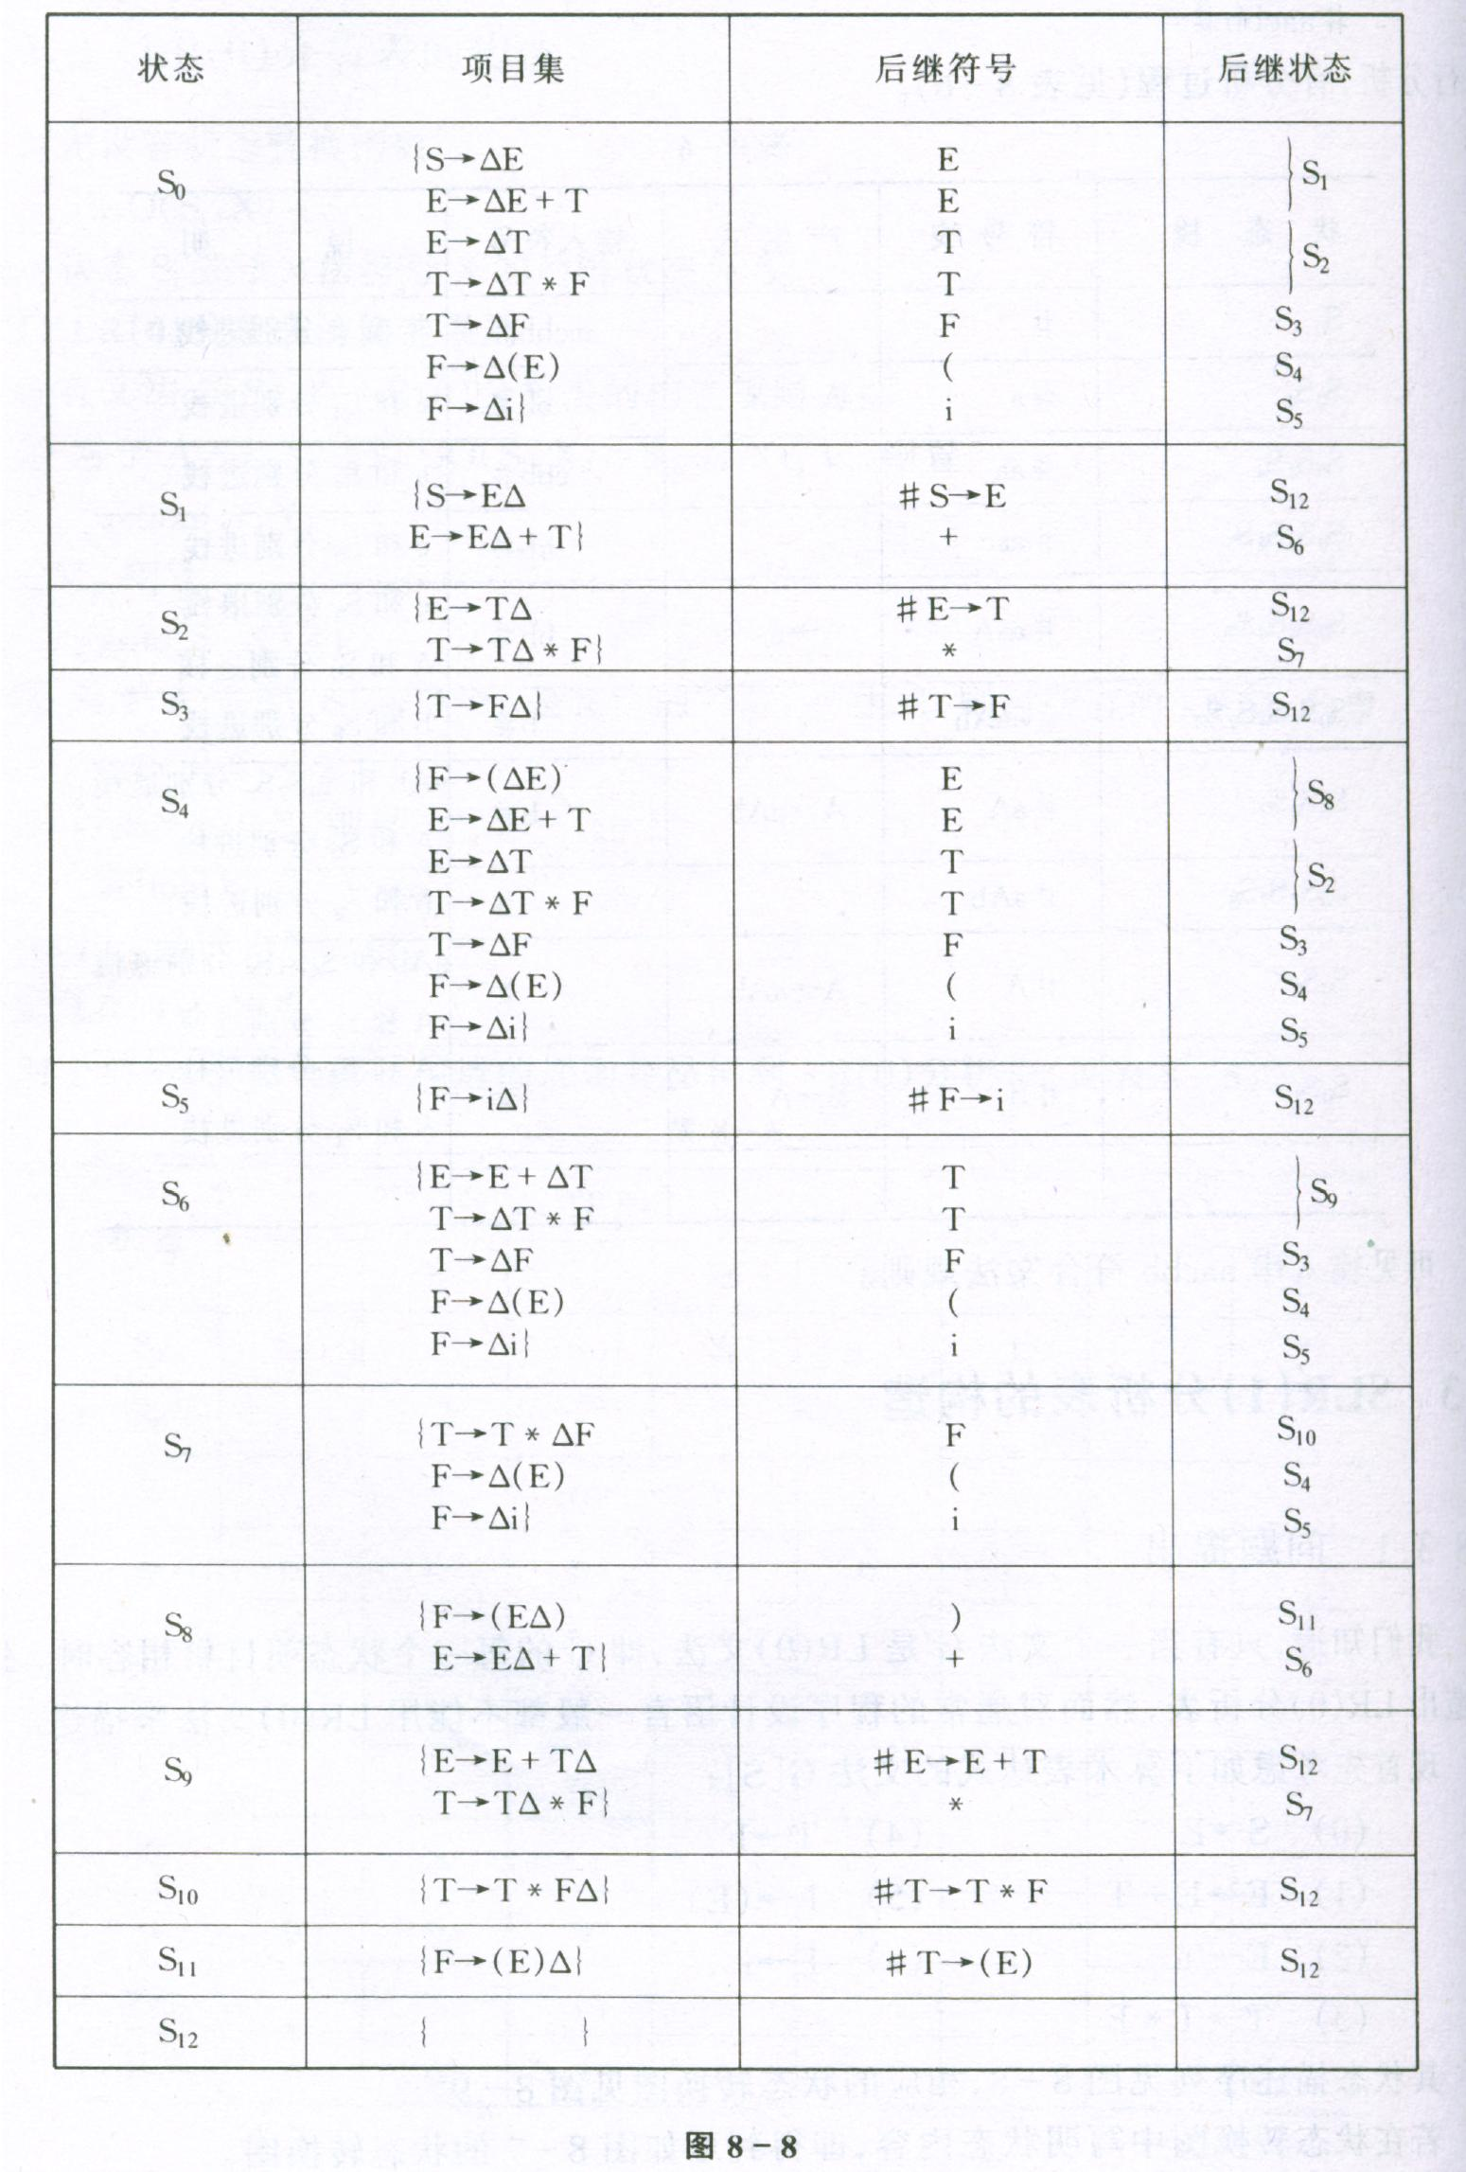


Slide 31
5.3 SLR(1)分析技术
5.3.1 问题的提出
例：设有文法G[S]：(0)S::=E
(1)E::=E+T (4)T::=F
(2)E::=T (5)F::=(E)
(3)T::=T*F (6)F::=i
S₂：{E →T. 归约项
T →T.*F} 移入项
S₉: {E →E+T. 归约项
T→T.*F} 移入项
S₂ 和S₉中有归约项和移入项的冲突，文法G[S]不是LR(0)文法。

Slide 32
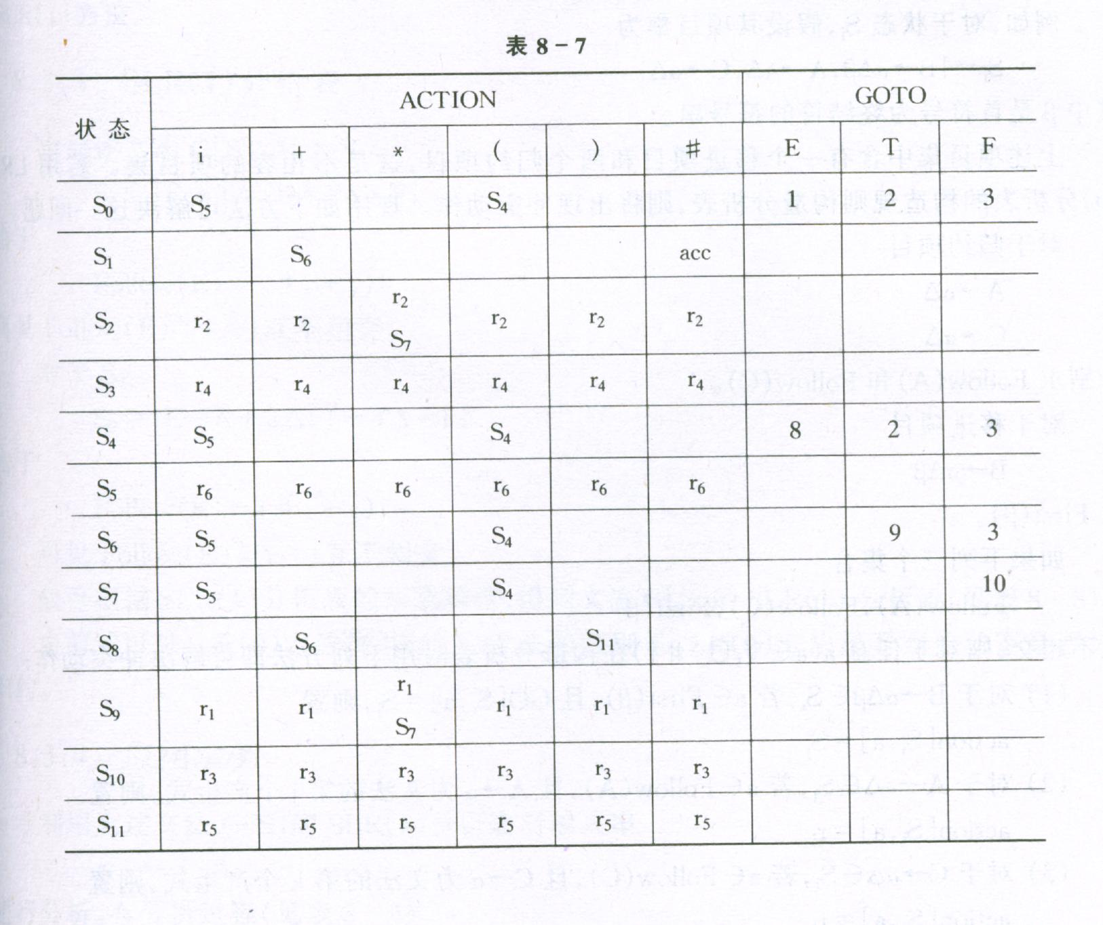
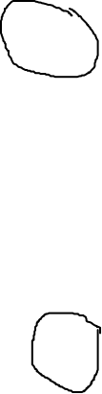

Slide 33
5.3 SLR(1)分析技术
5.3.2 简单向前看1集合
定义 一个简单向前看1集合是某些文法符号组成的集合，它和CFSM中有冲突状态的各个转换相联系。转换有两类:
一类是文法符号X下的转换(称X_转换)，简单向前看1集合便是｛X｝，
另一类是#Ｕ∷=u转换，简单向前看1集合是F_{T}¹(Ｕ)： F_{T}¹(Ｕ)=FOLLOW(Ｕ)
例：文法G[S]的CFSM的状态S₂有冲突，对于它的简单向前看1集合，存在两类转换：
*_转换 简单向前看1集合是｛*｝
#E∷=T转换 简单向前看1集合是 F_{T}¹(E)
F_{T}¹(E)=FOLLOW(E)=｛+,)，#｝

Slide 34
5.3 SLR(1)分析技术
5.3.3 SLR(1)分析表的构造 （ P142 改进的SLR(1)分析表）
分析表中的ACTION部分与GOTO部分可按下述规则构造如下:
(i)如果移入项Ｕ→u.av∈Si,且GO(Si,a)=Sj，其中a∈Vt，则置ACTION[Si,a]=‘把状态j及符号a移入(下推)进栈’，简记作‘Sj’。
(ii)如果归约项Ｕ→u.∈Si，且Ｕ∷=u是增广文法G′的第j个规则，则对任何输入符号a,a∈Follow(Ｕ)，置ACTION[Si,a]=‘按第j个规则Ｕ∷=u进行直接归约’，简记作‘rj’。
(iii)如果项Z′→Z.∈Si，置ACTION[Si,#]为‘接受’，简记作‘acc’。
(iv)如果GO(Si,Ｕ)=Sj,Ｕ∈V_{N}，则置GOTO［Si,Ｕ］=j。
(v)凡不能由上述4个规则确定的分析表元素全置为报错标志(空白)。

Slide 35
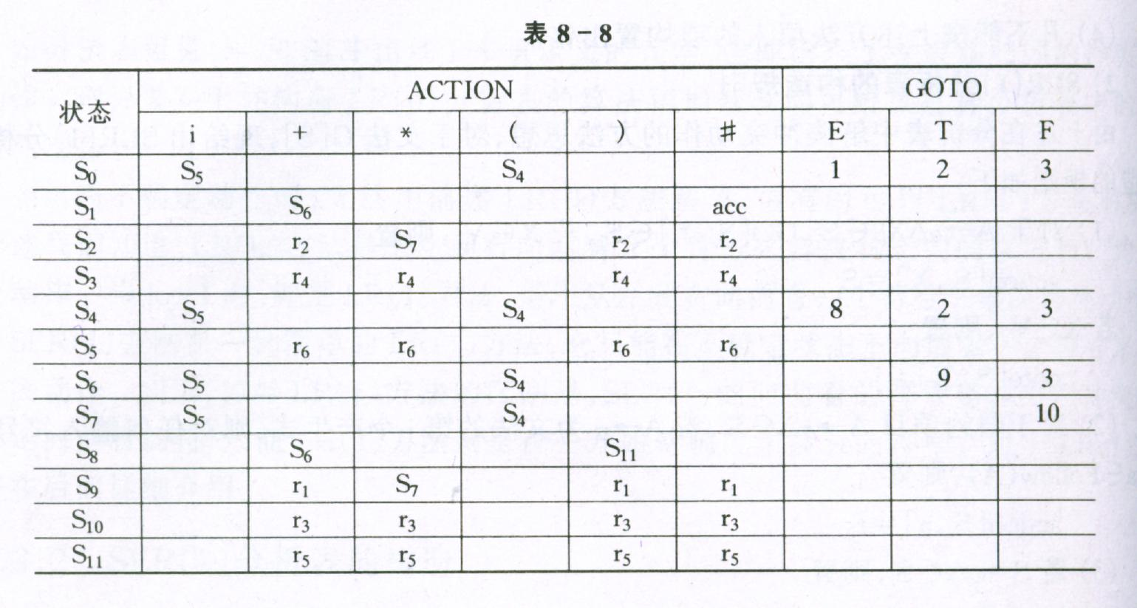


Slide 36
5.3 SLR(1)分析技术
5.3.4 SLR(1)文法
定义： 对给定的文法G[Z]，如果在SLR(1)分析表中不含多重定义的元素，则称文法G[Z]为SLR(1)文法。

Slide 37
5.3 SLR(1)分析技术
5.3.5 应用举例
例：设有文法G[S]：(0)S::=E
(1)E::=E+T (4)T::=F
(2)E::=T (5)F::=(E)
(3)T::=T*F (6)F::=i
对输入串＃i+i*i#进行分析。

Slide 38
第五章 自底向上语法分析----LR分析
5.4 LR(1)分析
5.4.1 问题的提出
5.4.2 几个基本概念
5.4.3 LR(1)分析表的构造
5.4.4 LR(1) 文法
5.4.5 应用举例

Slide 39
5.4 LR(1)分析技术
5.4.1 问题的提出
例: 设有文法Ｇ[S’]:
(0)S’::=S (4)B::=C
(1)S::=CbBA (5)B::=Db
(2)A::=Aab (6)C::=a
(3)A::=ab (7)D::=a
其项集规范族如下图所示:

Slide 40
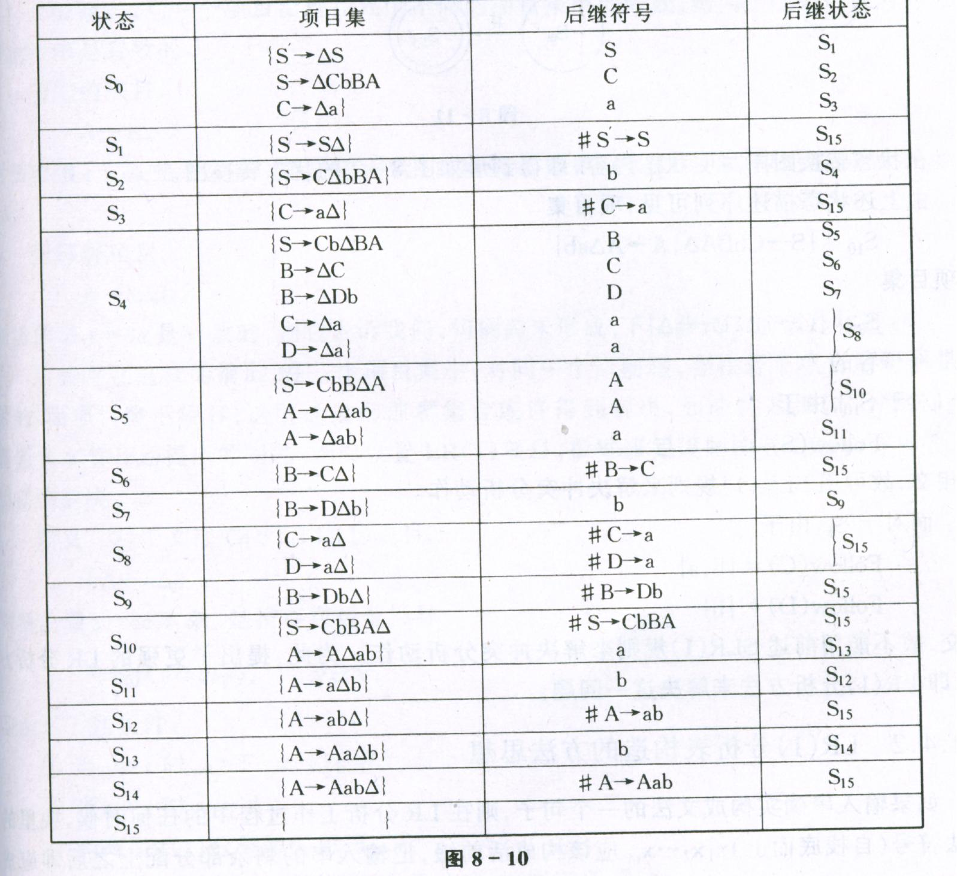


Slide 41
5.4 LR(1)分析技术
例:设有文法Ｇ[S’]:
(0)S’::=S (4)B::=C
(1)S::=CbBA (5)B::=Db
(2)A::=Aab (6)C::=a
(3)A::=ab (7)D::=a
5.4.1 问题的提出
考察状态 S₈ : {C → a．,D → a．}
S₁₀: {S→CbBA．,A →A.ab}
对S₁₀，F_{T}¹(S)={#} 与 { a} 不相交,
对S₈, F_{T}¹(C)=Follow(C)={a,b} ,
F_{T}¹(D)= Follow(D)={b} 有交集,
因此该文法不是SLR(1)文法，不能使用SLR(1)分析技术.

Slide 42
5.4 LR(1)分析技术
例:设有文法Ｇ[S’]:
(0)S’::=S (4)B::=C
(1)S::=CbBA (5)B::=Db
(2)A::=Aab (6)C::=a
(3)A::=ab (7)D::=a
考虑规范句型:Cbabab和Cbaabab
5.4.2 几个基本概念
1、LR(1)项
定义：在LR(0)项中放一个向前搜索符号a, 成为形式:
[A →α.β,a], 其中a ∈Follow(A),称为LR(1)项。
2、有效项
定义:设有文法G[S],LR(1)项[A → α. β,a]对活前缀Υ=δα有效,是指存在规范推导：S=>δAy=>δαβy,
y ∈Vt*,且满足下列条件:当y=ε, a=#
当y≠ε, a=First(y)
*
r
r

Slide 43
5.4 LR(1)分析技术
例:设有文法Ｇ[S’]:
(0)S’::=S (4)B::=C
(1)S::=CbBA (5)B::=Db
(2)A::=Aab (6)C::=a
(3)A::=ab (7)D::=a
5.4.2 几个基本概念
3、LR(1)项集的闭包
定义 设Si是文法G的一个LR(1)项集，项集Si的闭包CLOSURE(Si )是按下列步骤构造而得的项集。
步骤1 Si 中每个项在CLOSURE(Si )中；
步骤2 如果[Ｕ→u.Vv,a]∈CLOSURE(Si )，且V∷=w是一个规则，则把[V→.w,b],添入CLOSURE(Si )中,这里b=First(va)；
步骤3 重复步骤2，直到CLOSURE(Si )不再扩大。这时所得的便是LR(1)项集Si的闭包CLOSURE(Si )。

Slide 44
5.4 LR(1)分析技术
例:设有文法Ｇ[S’]:
(0)S’::=S (4)B::=C
(1)S::=CbBA (5)B::=Db
(2)A::=Aab (6)C::=a
(3)A::=ab (7)D::=a
5.4.2 几个基本概念
4、LR(1)项集规范族的构造
步骤1 初始项集S₀=CLOSURE(｛Z′→.Z，#｝)是G的LR(1)项集，这里Z′是包含有规则Z′∷=Z的增广文法之识别符号；
步骤2 如果Si是G的项集，则Si的一切后继项集均是G的项集；
步骤3 重复步骤2，直到再无新的项集可以添入。
特别说明:每一个LR(1)项与其后继项有相同的向前搜索符号。

Slide 45
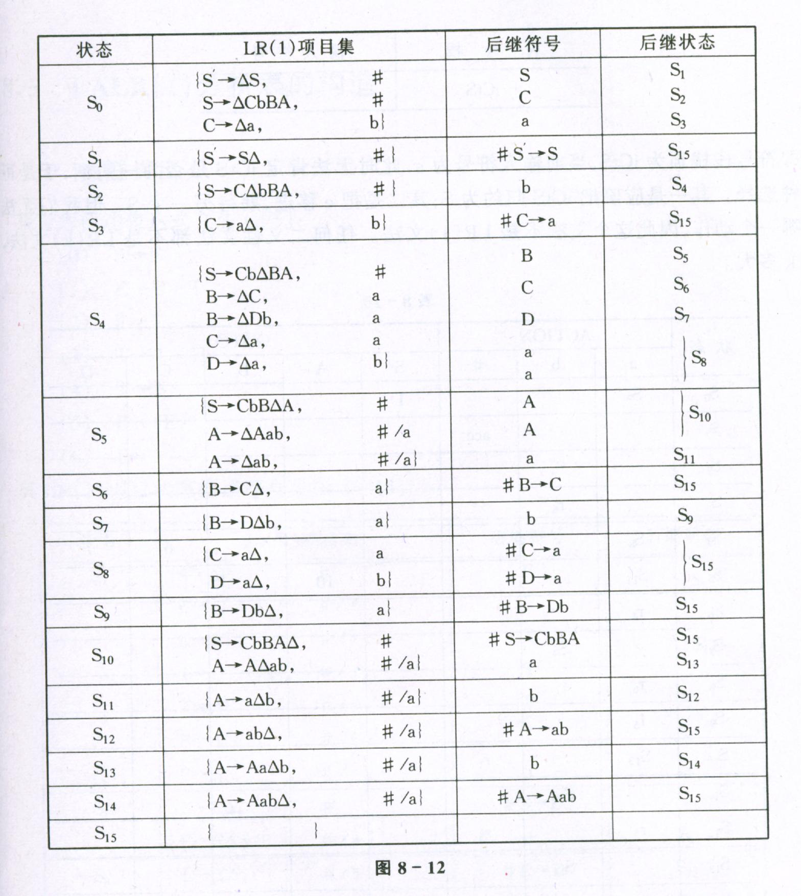


Slide 46
5.4 LR(1)分析技术
5.4.3 LR(1)分析表的构造
分析表中的ACTION部分与GOTO部分可按下述规则构造如下:
(i)如果移入项[Ｕ→u.av,x]∈Si,且GO(Si,a)=Sj，其中a∈Vt，则置ACTION[Si,a]=‘把状态j及符号a移入(下推)进栈’，简记作‘Sj’。
(ii)如果归约项[Ｕ→u.,x]∈Si，且Ｕ∷=u是增广文法G′的第j个规则，置ACTION[Si,x]=‘按第j个规则Ｕ∷=u进行直接归约’，简记 作‘rj’。
(iii)如果项[Z′→Z.,#]∈Si，置ACTION[Si,#]为‘接受’，简记作‘acc’。
(iv)如果GO(Si,Ｕ)=Sj,Ｕ∈V_{N}，则置GOTO［Si,Ｕ］=j。
(v)凡不能由上述4个规则确定的分析表元素全置为报错标志(空白)。

Slide 47
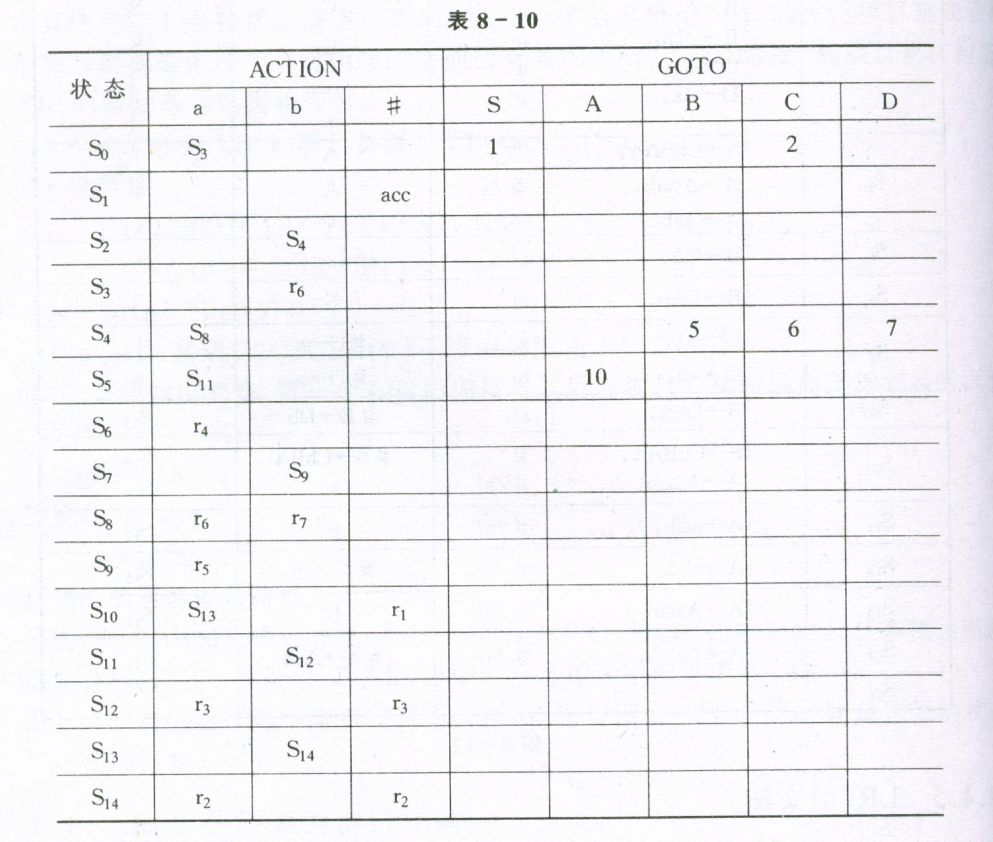
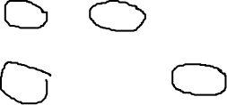

Slide 48
5.4 LR(1)分析技术
5.4.4 LR(1)文法
定义： 对给定的文法G[Z]，如果在LR(1)分析表中不含多重定义的元素，则称文法G[Z]为LR(1)文法。
任何LR文法肯定是无二义性的，一个二义性文法决不是LR文法。

Slide 49
5.4 LR(1)分析技术
5.4.5 应用举例
例：设有文法Ｇ[S’]:
(0)S’::=S (4)B::=C
(1)S::=CbBA (5)B::=Db
(2)A::=Aab (6)C::=a
(3)A::=ab (7)D::=a
对增广文法G[S’]，试用LR(1)分析方法分析输入串： #ababab# 和 #abaabab#

Slide 50
本章小结
1、自底向上语法分析 ：
基本思想（归约）
涉及的文法（压缩的上下文无关文法）
实现方法（移入-归约法）
2、LR(K)分析方法
基本概念
三种LR分析方法LR(0)、SLR(1)和LR(1)的比较

Slide 51
本章小结
1、自底向上语法分析 ：
基本思想（归约）
涉及的文法（压缩的上下文无关文法）
实现方法（移入-归约法）
2、LR(K)分析方法
基本概念
三种LR分析方法的比较
活前缀、可归前缀
LR(0)项与LR(0)项集规范族、归约项、移入项、待约项、特征有穷状态机、不适定状态、(简单)向前看1集合
分析表的构造
LR(1)项、向前搜索符号
三种文法的定义和判别。

Slide 52
作业
P122 4
P156 1、7、11
补充作业：
为什么LR(0)、SLR(1)和LR(1)分析表中的元素越来越少？如何理解这种现象？

